Slide 1
Нестандартные формы
работы как эффективный
способ социализации
обучающихся
Из опыта работы СОГБОУ «Починковская школа-интернат»
Подготовили: Конопелькина Людмила Петровна,
заместитель директора СОГБОУ «Починковская школа-интернат»
Стреж Мария Михайловна, учитель СОГБОУ «Починковская школа-интернат»

Slide 2
«Добрая школа – это хорошо,
умная школа – это великолепно,
но ребенок должен быть
еще и подготовлен к жизни».

Slide 3
В структуре основной образовательной программы при неизбежном значительном упрощении «академического» компонента кардинально расширяется область развития жизненной компетенции.
В связи с вынужденной упрощенностью среды специального обучения и воспитания, максимально адаптированной к особенностям таких детей, но ограничивающей их жизненный опыт и взаимодействие со здоровыми сверстниками, предусматривается специальная работа по введению ребенка в более сложную социальную среду с целью расширения опыта контактов и максимально возможной для него социальной интеграции.

Slide 4
Используемые образовательные технологии
Игровые технологий
Обучение в сотрудничестве (командная, групповая работа)
Информационно-коммуникационные технологии
Здоровье сберегающие технологии

Slide 5
Результат использования инновационных технологий
в образовании
Усвоение максимального объёма знаний
Максимальная творческая активность
Широкий спектр практических навыков и умений

Slide 6
Развиваемые умения
умение ориентироваться в профессиональной области
умение самому разрабатывать план своих действий и следовать ему
умение находить нужные ресурсы
(в том числе - информационные) для решения своей задачи;
умение использовать компьютер

Slide 7
Обучающиеся воспитанники
систематически участвуют во всероссийских,
региональных, районных и общешкольных
мероприятиях

Slide 8
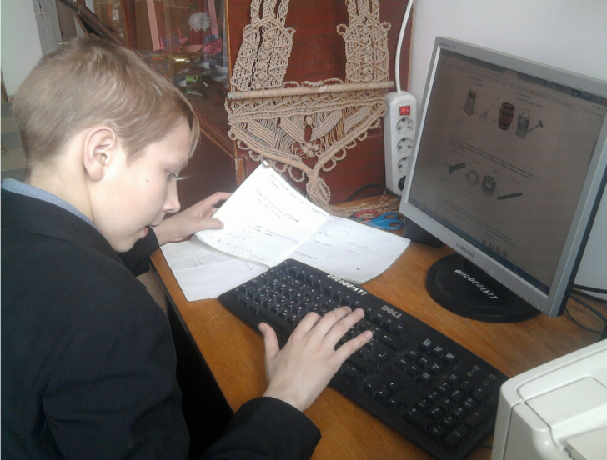
Использование ИКТ-технологий
для участия в олимпиадах

Slide 9
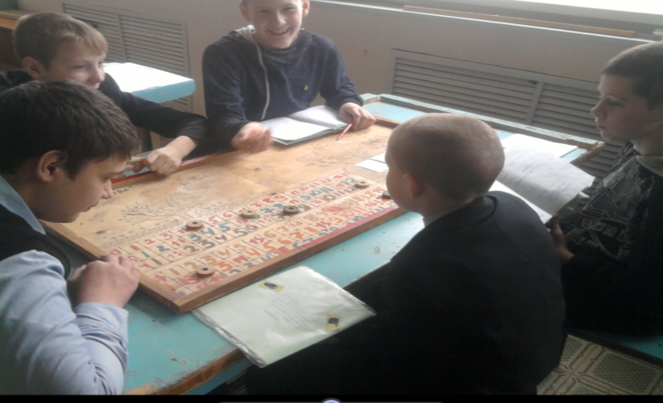
Использование в обучении игровых технологий

Slide 10
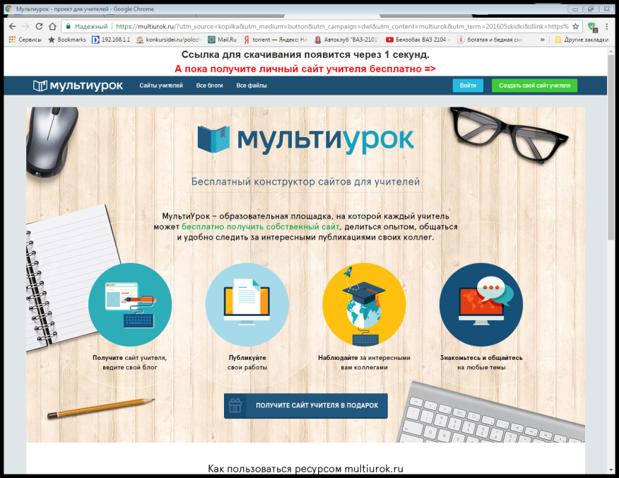
Notes:
Пример сайтов, которые преподаватели используют в своей работе

Slide 11
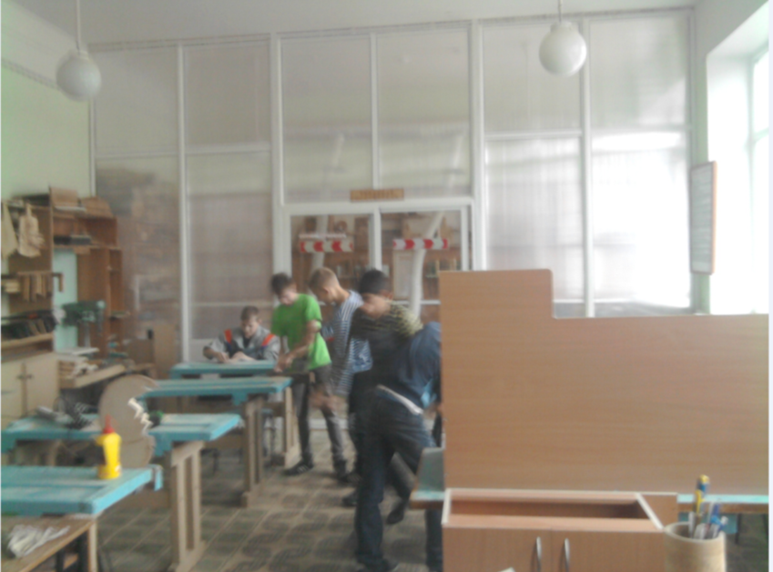
Работа в мастерских

Slide 12
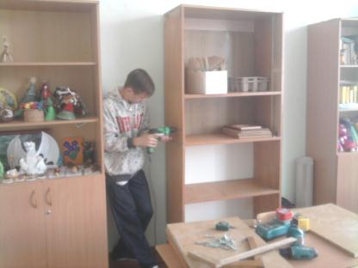
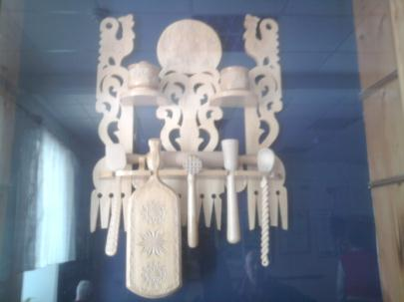
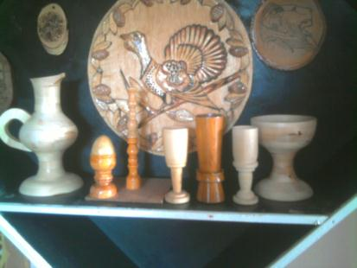
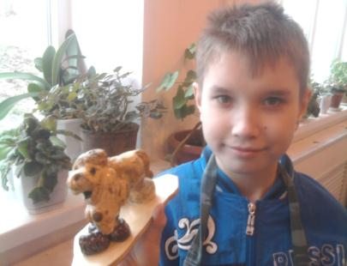

Slide 13
Рождественская ярмарка, которая проводится ежегодно. Проводится распродажа детских работ
Notes:
Рождественская ярмарка, которая проводится ежегодно. Проводится распродажа детских работ.

Slide 14
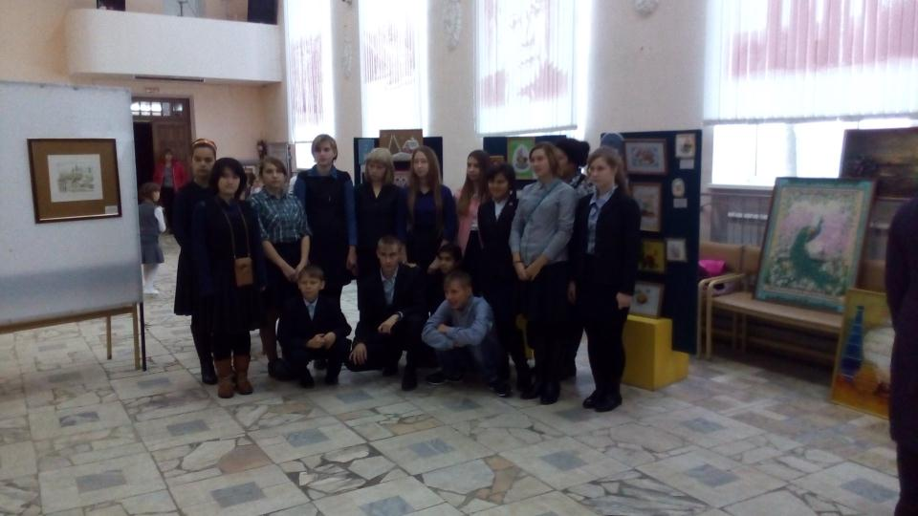
Участие детей в Рождественских чтениях со своими творческими работами
Notes:
Участие детей в Рождественских чтениях со своими творческими работами..

Slide 15
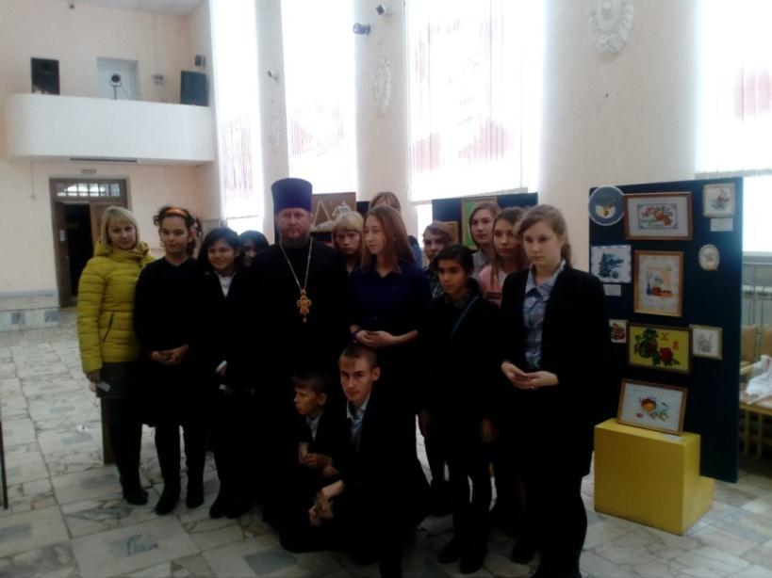
Воспитанники школы-интерната на фоне выставки своих работ
Notes:
Воспитанники школы-интерната на фоне выставки своих работ.

Slide 16
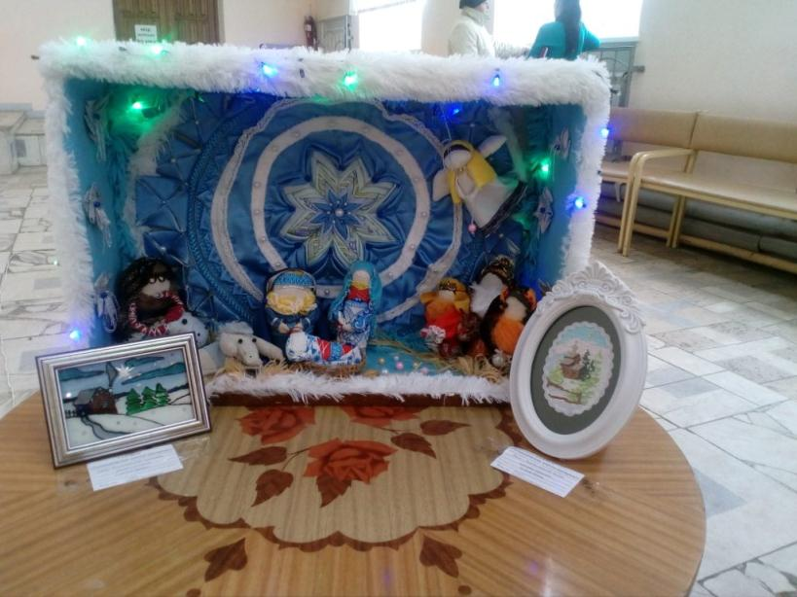

Slide 17
Участие в региональном конкурсе «Живём на Смоленщине»
Notes:
Участие в региональном конкурсе «Живём на Смоленщине»

Slide 18
Региональная выставка центра народного творчества «Магия кукол»
Notes:
Региональная выставка центра народного творчества «Магия кукол»

Slide 19
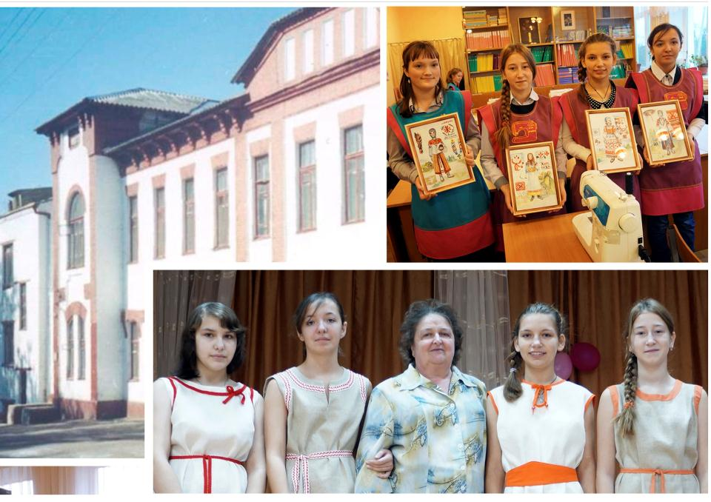
Участие воспитанников в региональном проекте «Традиции народного костюма в современной одежде»
Notes:
Участие воспитанников в региональном проекте «Традиции народного костюма в современной одежде»

Slide 20
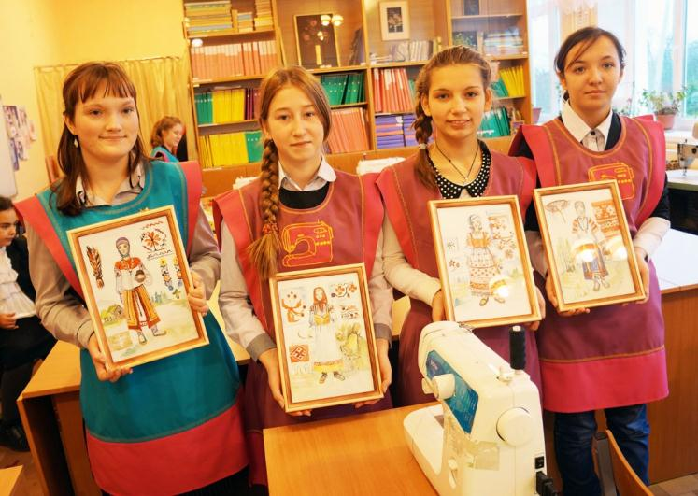
Эскизы народных костюмов по итогам работы в музеях
Notes:
Эскизы народных костюмов по итогам работы в музеях.

Slide 21
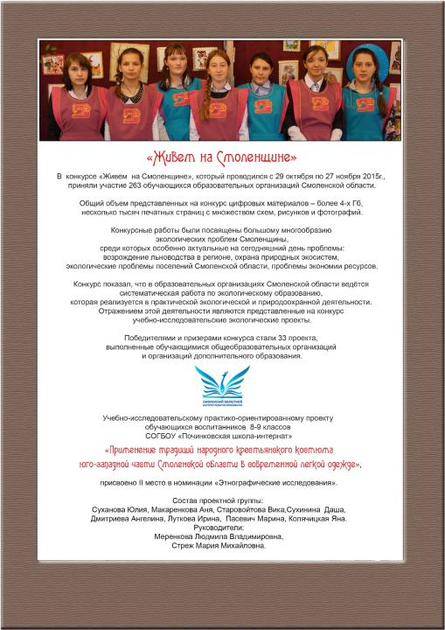

Slide 22
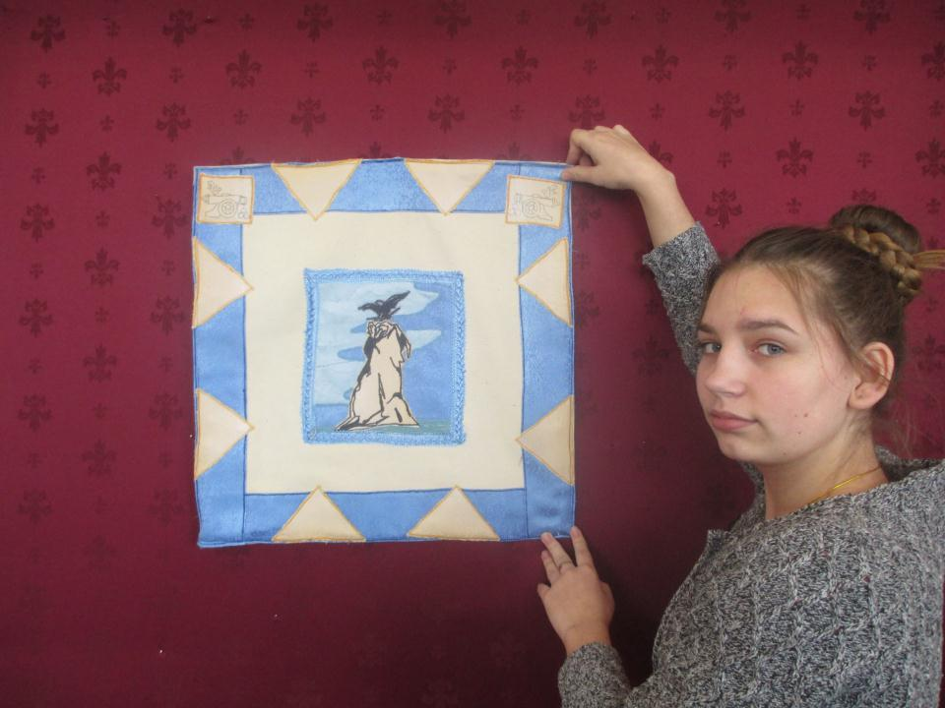
Участие в ежегодном региональном проекте «Смоленский плат»
Notes:
Участие в ежегодном региональном проекте «Смоленский плат»

Slide 23
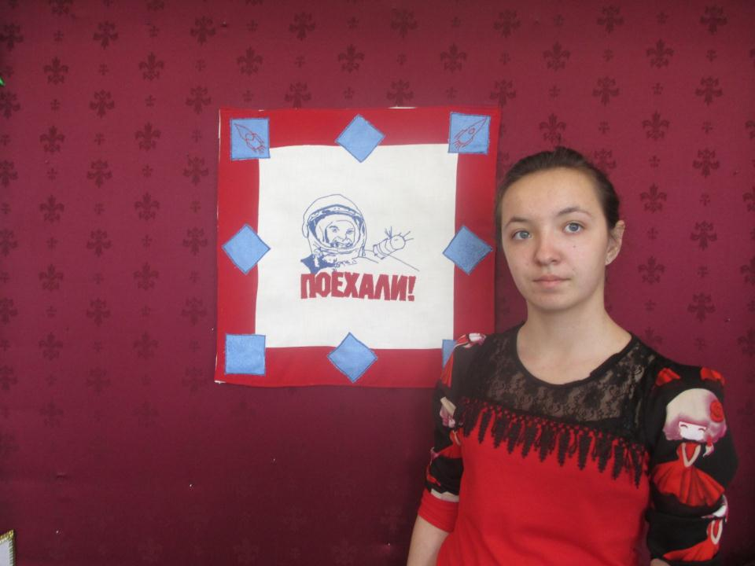

Slide 24
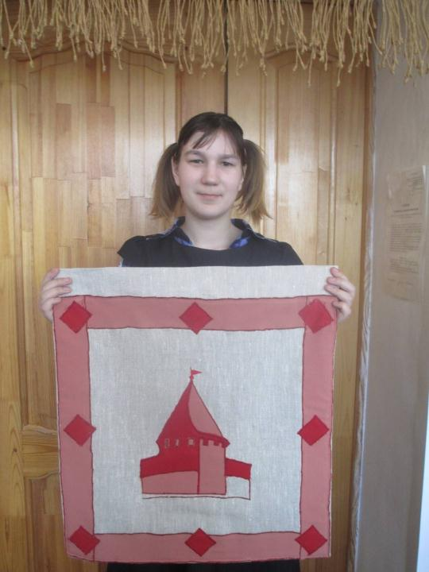

Slide 25
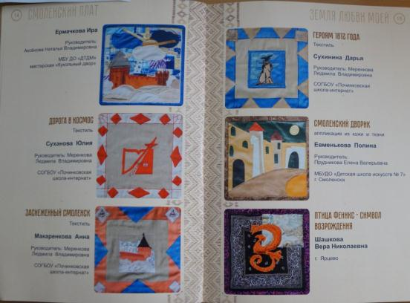
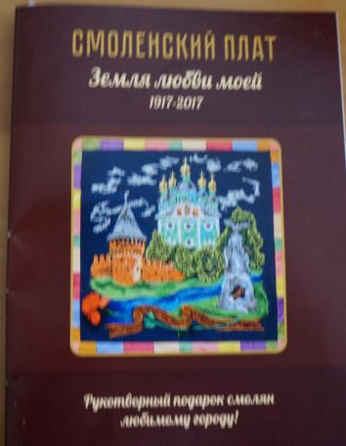

Slide 26
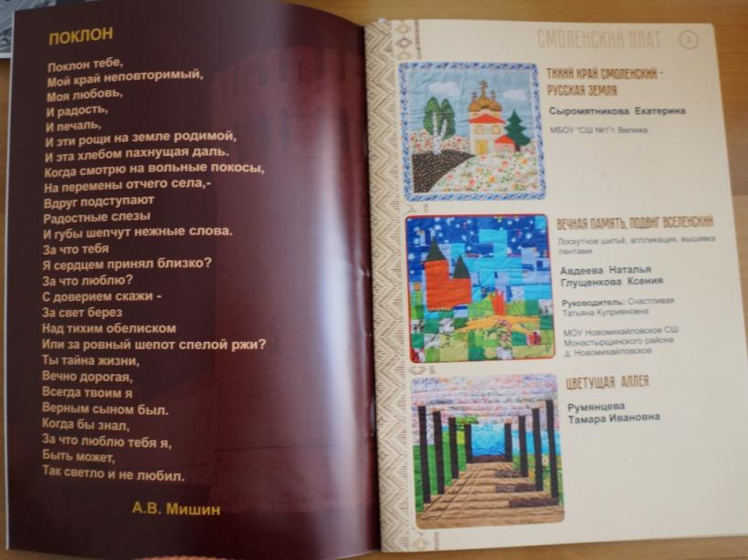
Кружковая работа: занятие для детей с УУО (подготовка к Рождественской ярмарке)
Notes:
Кружковая работа: занятие для детей с УУО ( подготовка к Рождественской ярмарке).

Slide 27
Кружковая работа: занятие для детей с УУО (подготовка к Рождественской ярмарке)
Notes:
Кружковая работа: занятие для детей с УУО ( подготовка к Рождественской ярмарке).

Slide 28
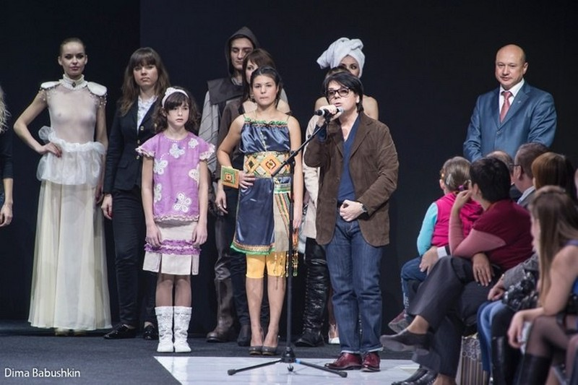
Поздравление победителей Всероссийского конкурса «Создай свой стиль» 2016г.
Notes:
Поздравление победителей Всероссийского конкурса «Создай свой стиль» 2016г.

Slide 29
Финалистка Всероссийского конкурса «Создай свой стиль» Дарья С.
Notes:
Финалистка Всероссийского конкурса «Создай свой стиль» Дарья С.

Slide 30
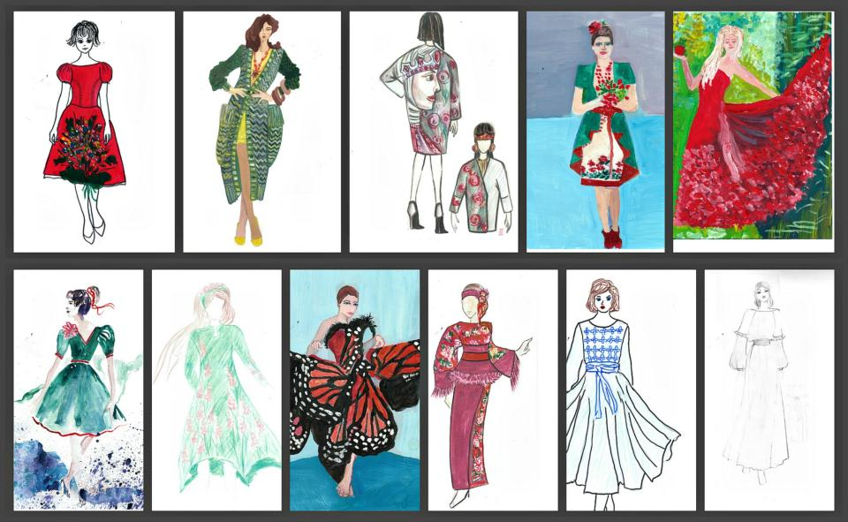
Полуфиналисты Всероссийского конкурса «Создай свой стиль» 2017 года (в числе которых наша воспитанница Анна М. платье «Летний вечер в Прудках»)
Notes:
Полуфиналисты Всероссийского конкурса «Создай свой стиль» 2017 года (в числе которых наша воспитанница Анна М. платье «Летний вечер в Прудках»)

Slide 31
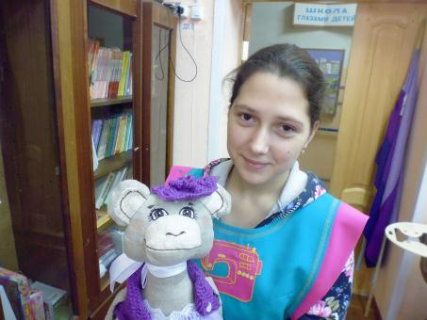
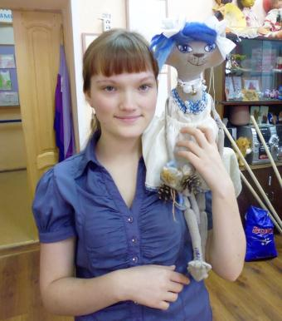
Участницы благотворительной ярмарки в посольстве Германии
Notes:
Участницы благотворительной ярмарки в посольстве Германии.

Slide 32
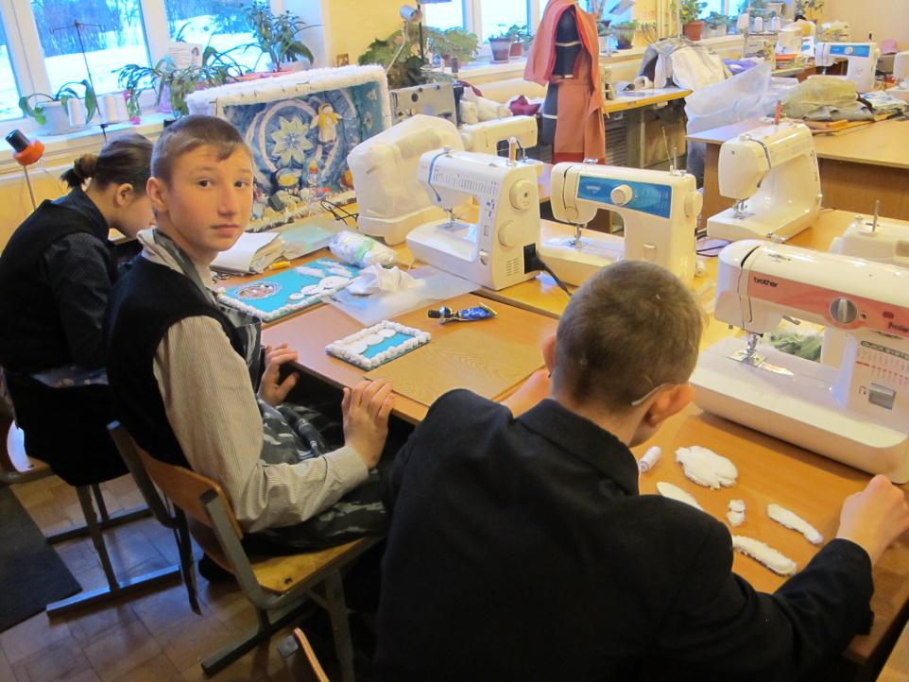
Кружковая работа: занятие для детей с УУО (подготовка к Рождественской ярмарке)
Notes:
Кружковая работа: занятие для детей с УУО ( подготовка к Рождественской ярмарке).

Slide 33
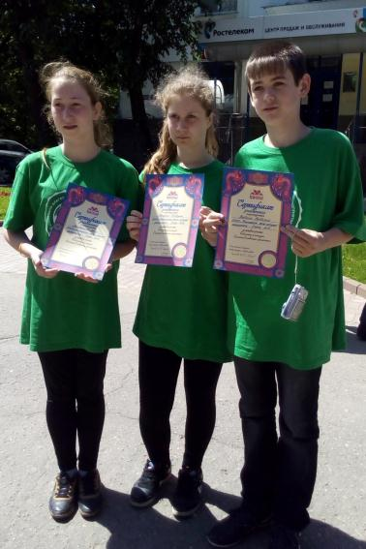
Ежегодный региональный конкурс «Смоленск в славянских орнаментах» (рисунок на асфальте)
Notes:
Ежегодный региональный конкурс «Смоленск в славянских орнаментах» (рисунок на асфальте)

Slide 34
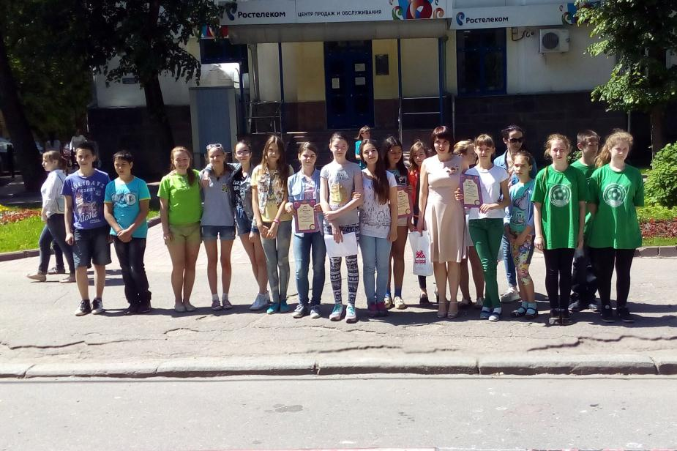

Slide 35
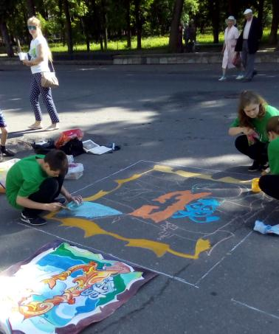
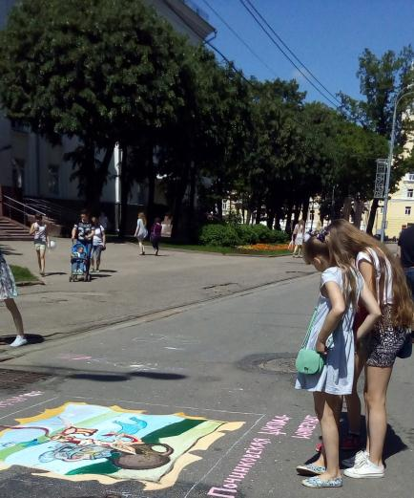

Slide 36
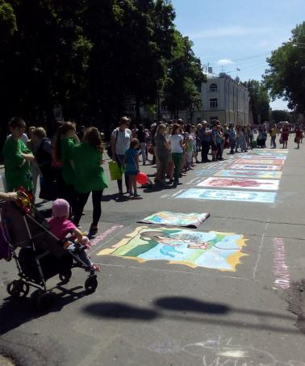
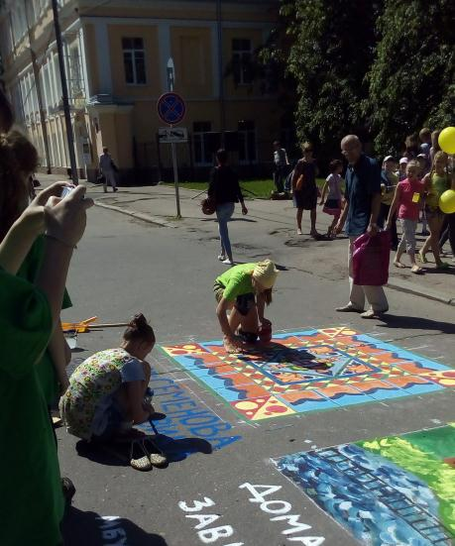

Slide 37
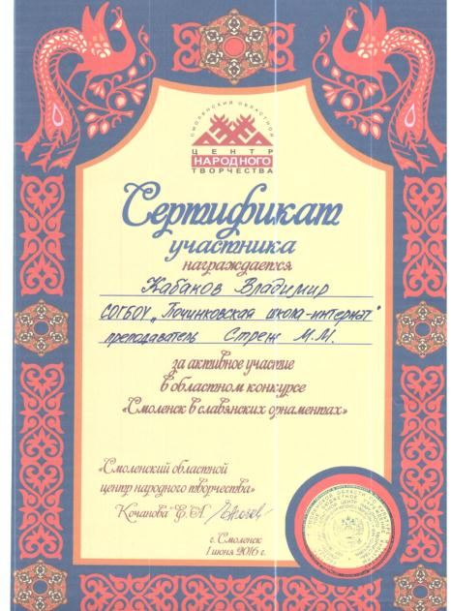

Slide 38
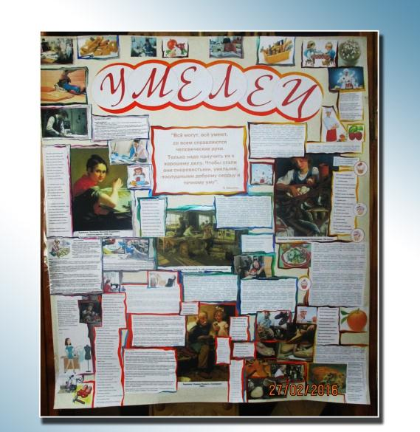
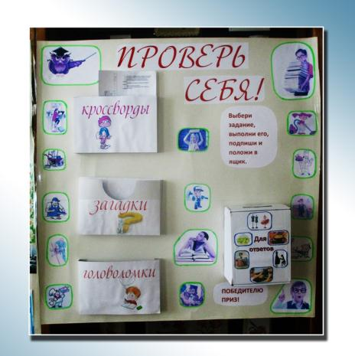
Неделя трудового обучения
Notes:
Неделя трудового обучения.

Slide 39
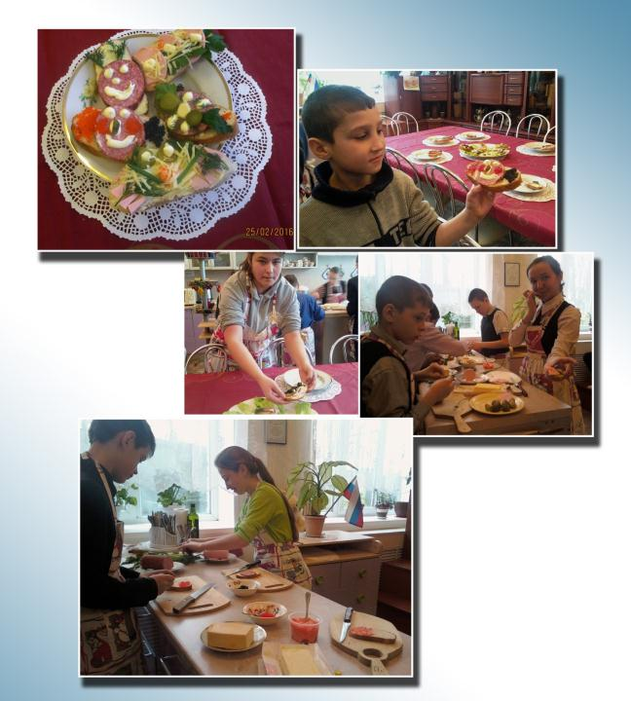
Мастер-класс в кабинете СБО
Notes:
Мастер-класс в кабинете СБО.

Slide 40
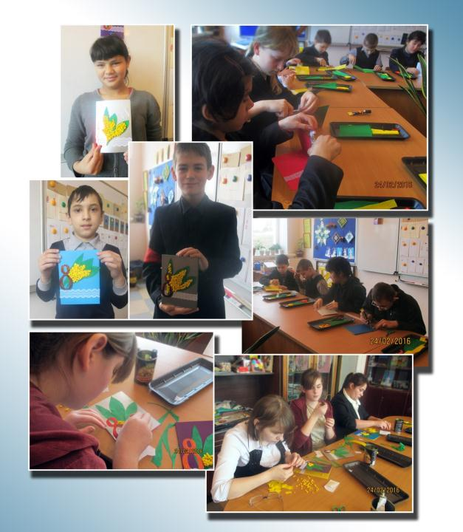
Мастер-класс в кабинете детского творчества
Notes:
Мастер-класс в кабинете детского творчества.

Slide 41
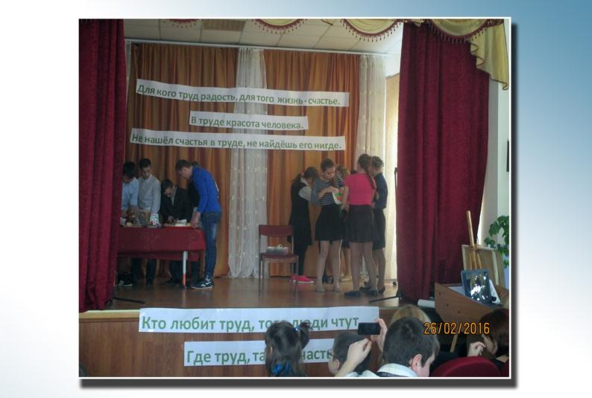
Финальные соревнования команд
Notes:
Финальные соревнования команд.

Slide 42
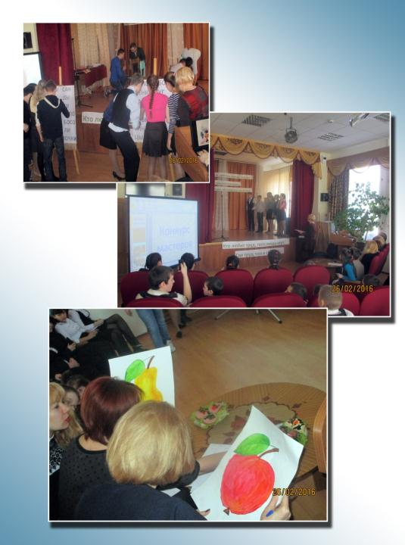
Подведение итогов Недели трудового обучения
Notes:
Подведение итогов Недели трудового обучения.

Slide 43
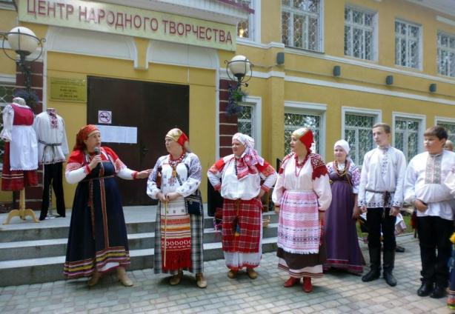
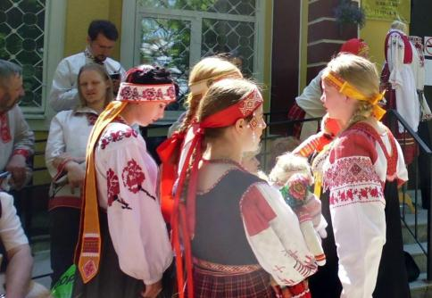
Областной семинар «Народный костюм Смоленской области»
Notes:
Областной семинар «Народный костюм Смоленской области»

Slide 44
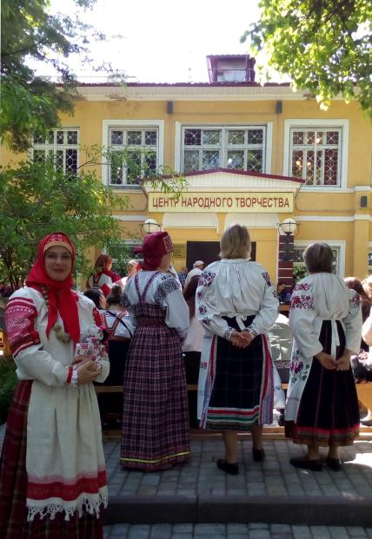
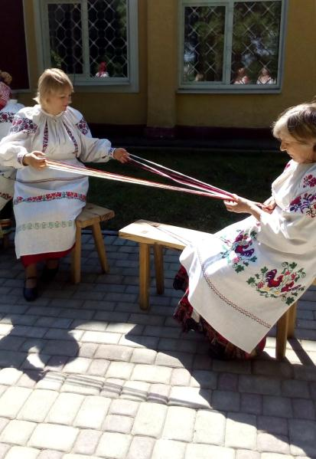
Мастер-класс «Плетение поясов»
Notes:
Мастер-класс «Плетение поясов»

